Slide 1
تۆپی پێی ناو هۆڵ كرة القدم الصالات FUTSAL " دەروازەیەک بۆ یاری فوتساڵ"
زانکۆی سلاح الدین – هەولێر
کۆلێژی پەروەردە / شەقڵاوە
بەشی پەروەردەی وەرزش
قۆناغی چوارەم
م.ی کاروان رسول حسن
2024 – 2023

Slide 2
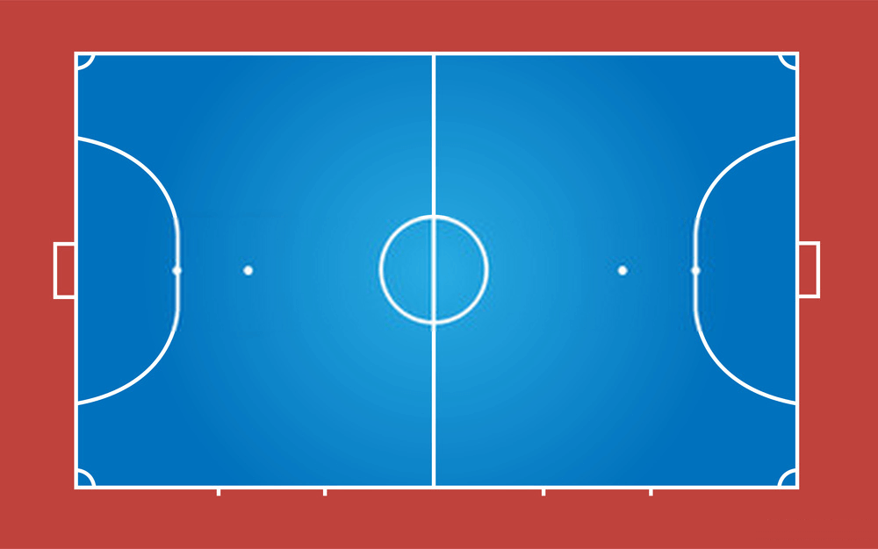
ناوەرۆک
مێژوی یاری فوتساڵ
داوەری و ڕوانگەیەکی دروست لە داوەریکردن
ئەو تایبەتمەندیانەی کە پێویستن بۆ داوەری
بەرەوپێشبردنی بیرۆکەی داوەری
ئامادەکاری داوەر رۆژێک پێش یاری
جیاوازی نێوان داوەری باش و داوەری خراپ

Slide 3
مێژوی یاری فوتساڵ
فوتساڵ لە ساڵی ١٩٣٠ لە ئۆرۆگوای دەستی پێکرد. (جوان کارلۆس سیریانی)
لە ساڵی ١٩٣٣ پەرتوکێک بۆ یاساکانی فوتساڵ بڵاوکرایەوە کە پرنسیپەکانی یاریەکانی تری لەخۆ گرتبوو.
(ژ.یاریزانەکان –تۆپی باسکە- ، ماوەی یاری ٤٠ خولەک –Water polo- ، گۆڵپارێز-تۆپی دەست- لە ناوچەی سزا و قەبارەی گۆڵ)
فوتساڵ هەر بە زوویی بڵاوبۆوە بە هەموو باشوری ئەمریکادا .
لە ساڵی ١٩٥٦ لویز پەرتوکێکی بەناوی (یاساکانی فوتساڵ) نوسی .
هەر لە هەمان ساڵ فدراسیۆنی باشوری ئەمریکا بۆ فوتساڵ دامەزرا .
ئۆرۆگوای – پاراگوای – پیرۆ – ئەرجەنتین و بەرازیل
لە ١٩٧١ ئەنجومەنی بەرێوەبردن پێکهات لە ساوپاوڵۆ .
لەژێرناوی فدراسیۆنی نێودەوڵەتی تۆپی پێ لە هۆڵ (FIFUSA)

Slide 4
مێژوی یاری فوتساڵ
لەساڵی ١٩٨٢ یەکەم پاڵەوانیەتی جیهانی ئەنجامدرا لە ساوپاولۆ .
لە ساڵی ١٩٨٥ دووەم پاڵەوانیەتی جیهانی ئەنجامدرا لە مەدرید .
لە ٣ی١٠ی٢٠٢١ یاری کۆتایی پاڵەوانیەتی جیهانی فوتساڵ بەرێوە چوو لە نێوان ئەرجەنتین و پورتوگال .

Slide 5
داوەری و ڕوانگەیەکی دروست لە داوەریکردن
گرینگیدان بە یاریەکە و زانیاری لەسەر مێژووی یاریەکە و بەرەوپێشچونەکانی
کارامەکانی یاریزانان و پێویستیەکانی ئەنجامدانی کارامەکان
رێگا و تەکتیکەکانی یاری جیاواز
پاڵەپەستۆی جەستەیی و دەرونی کە توشی یاریزانان دەبن لەکاتی یاریکردن
زانین و هونەری جێبەجێکردنی تاک (پێویستی بە ئامێری پێشکەوتو هەیە لەو بوارەدا)
زانینی ئەو بیرۆکانەی کە دەبنە هۆی گۆڕینی یاساکان
زانینی هۆکارەکانی غەش و شیکردنەوەیان کە یاریزانان پەیڕەوی دەکەن
لێکۆڵینەوە لە هۆکارە کاریگەرەکان کە ڕوبەڕوی داوەران دەبنەوە لە کاتی یاری و لەبەردەم یاریزانان و ڕاهێنەران و تەماشاکاران و میدیا و خێزان و ناسیاوان

Slide 6
داوەری و ڕوانگەیەکی دروست لە داوەریکردن
جیاکاری لە نێوان پێکانی ڕاستی و دروستکراو
پێویستە لەگەڵ خێرایی و جوڵەی بەردەوام یاریەکە بیت و نزیک بیت لە تۆپ کە پێویستی بە توانایەکی جەستەیی بەرز هەیە
باوەربەخۆن و نەفەسدرێژی لە یاری

Slide 7
ئەو تایبەتمەندیانەی کە پێویستن بۆ داوەری
پێشتر یاریزان بوبێت بەبێ گوێدانە ئەوەی کە لە چ ئاستێک و لە کوێ یاری کردووە
پێویستە یاری خۆشبوێت کە ئەمە هاندانێکی سەرەکییە ، نەوەک ماددە و ناوبانگ هاندەری بن
هەبونی پەیوەندییەکی باش لەگەڵ دەوروبەر
پێویستە کامڵ بێت لە ڕوانگەی عەقڵ و بیرکردنەوەوە
روکارێکی باشی هەبێت لەناو یاریگا و دەرەوەی یاریگا
کەسایەتییەکی جێگیری هەبێت لە ژیانی تایبەتی و گشتی
هەمیشە شانازی بەخۆیەوە بکات
باوەری بەخۆی هەبێت لە ڕوی فکری و تواناکانی

Slide 8
ئەو تایبەتمەندیانەی کە پێویستن بۆ داوەری
ئازا بێت و لە هیچ نەترسێت بێجگە لە خوا
قبوڵکردنی ڕەخنە لە هاوپیشەکانی و لەوانەی کە ئەزمونیان زیاترە لەو

Slide 9
بەرەوپێشبردنی بیرۆکەی داوەری
توانای جەستەیی و فکری (هێزی بەرگەگرتن و خێرا لە بیرکردنەوە و کاردانەوە و توانای بریاردانی خێرا)
ئامادەکاری و ڕاهێنانی بەردەوام
بەرگەی بەرپرسیاریەتی و ئارەزوی بەردەوامبوون بۆ باشتر
توانای مامەڵکردن لەگەڵ پیشەگەران
زانستێکی ورد و باش لە هەمبەر پلانی یاری
دڵنیایی لە جێبەجێکردنی یاساکانی فوتساڵ
توانای اقناع کردنی یاریزانان لەسەر بریارەکانی

Slide 10
بەرەوپێشبردنی بیرۆکەی داوەری
توانای ڕوبەڕوبوونەوەی پاڵەپەستۆکان
قبوڵکردنی ڕەخنە و شیکردنەوە و ئامۆژگاریەکان بە گیانێکی ئەرێنی
جێگیری ژیان (پێویستیەکانی)
ئامادەبون و خۆ ساغ کردنەوەی تەواو و ئامادەکاری و بەشداریکردن لە داوەری

Slide 11
ئامادەکاری داوەر رۆژێک پێش یاری
پشوودان
پێداچونەوەی یاساکانی یاری لە بەندی ١ هەتاوەکو بەندی ١٧
ئامادەکاری دەرونی (بیرنەکردنەوە لە یاریەکە بەشێوەیەکی قوڵ)
خەوی تەواو زیاتر لە ٧ کاتژمێر
خواردن (بەتایبەت لە رۆژی پێشبرکێ بە ٣ کاتژمێر)
گەیشتن بە یاریگا (کاتژمێرێک پێش یاری)
دڵنیابونەوە لە پێویستیەکانی داوەری وەکو کاتگرەوە و چەند فیکەیەک
سەردانی کردنی یاریگا . رۆژێک پێشتر زۆر گرینگە
پشتگوێ نەخستنی داوەری یاریدەدەر

